Slide 1

Wojewódzki
Fundusz
Ochrony Środowiska

Slide 2
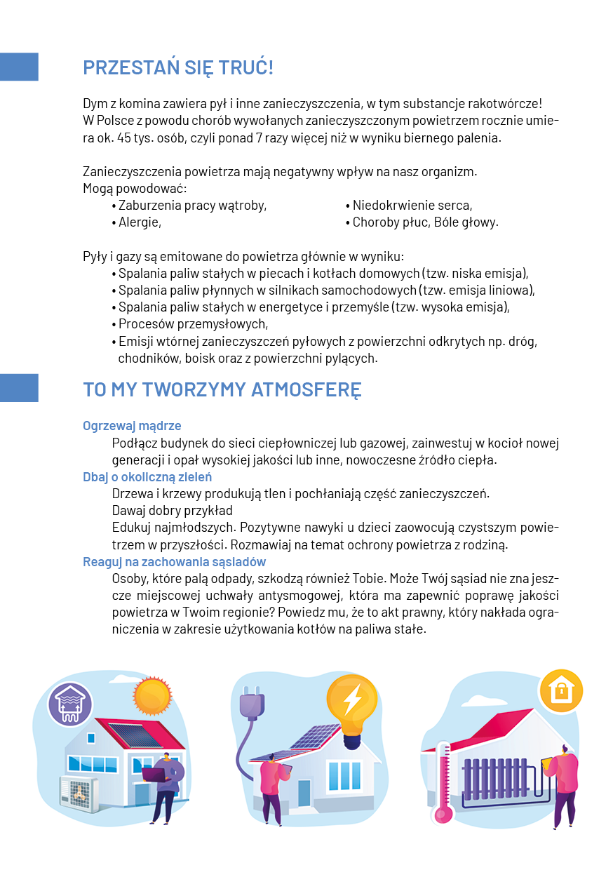

Slide 3
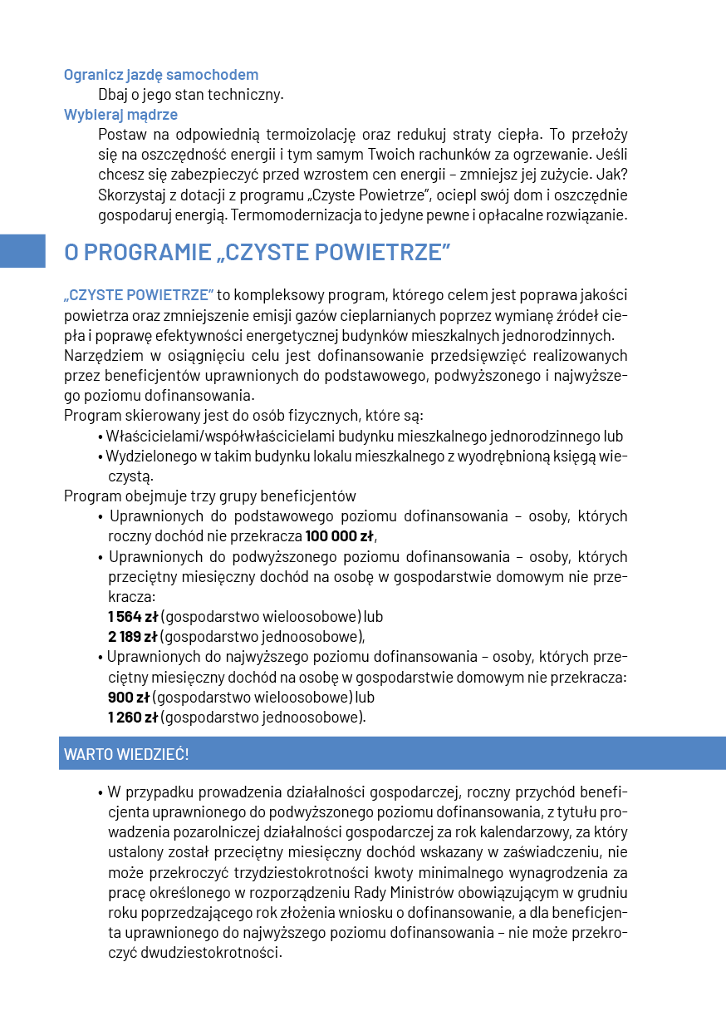

Slide 4
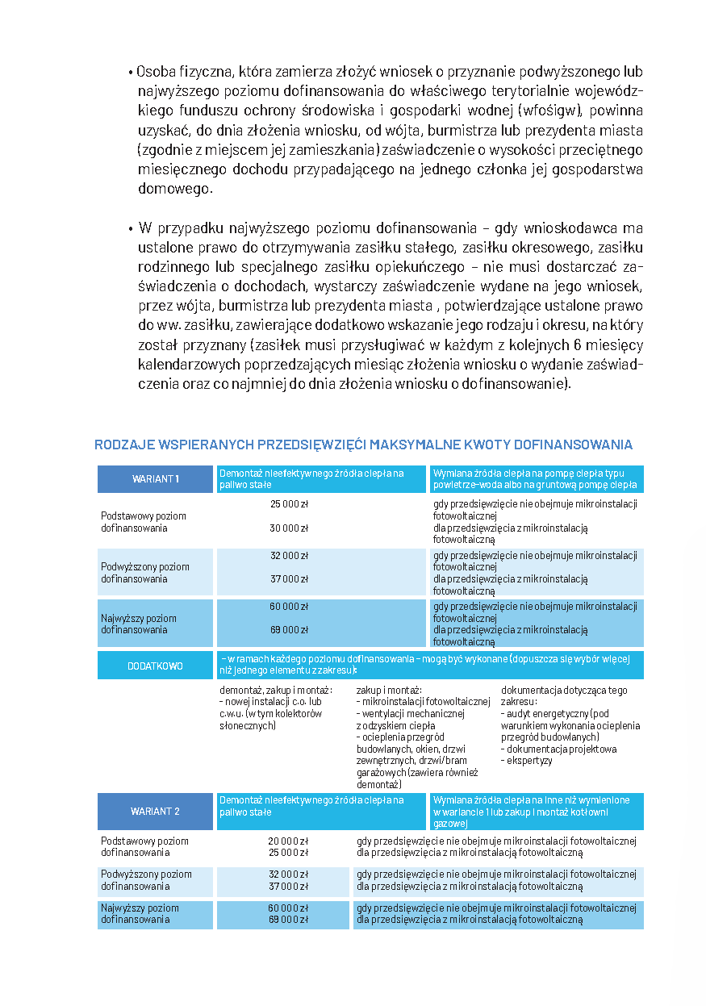

Slide 5


Slide 6


Slide 7
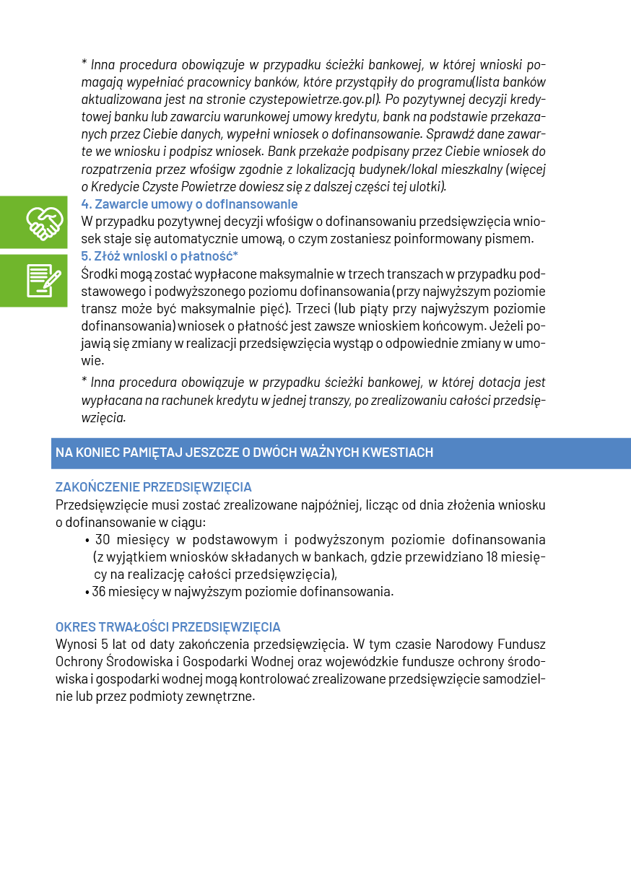

Slide 8
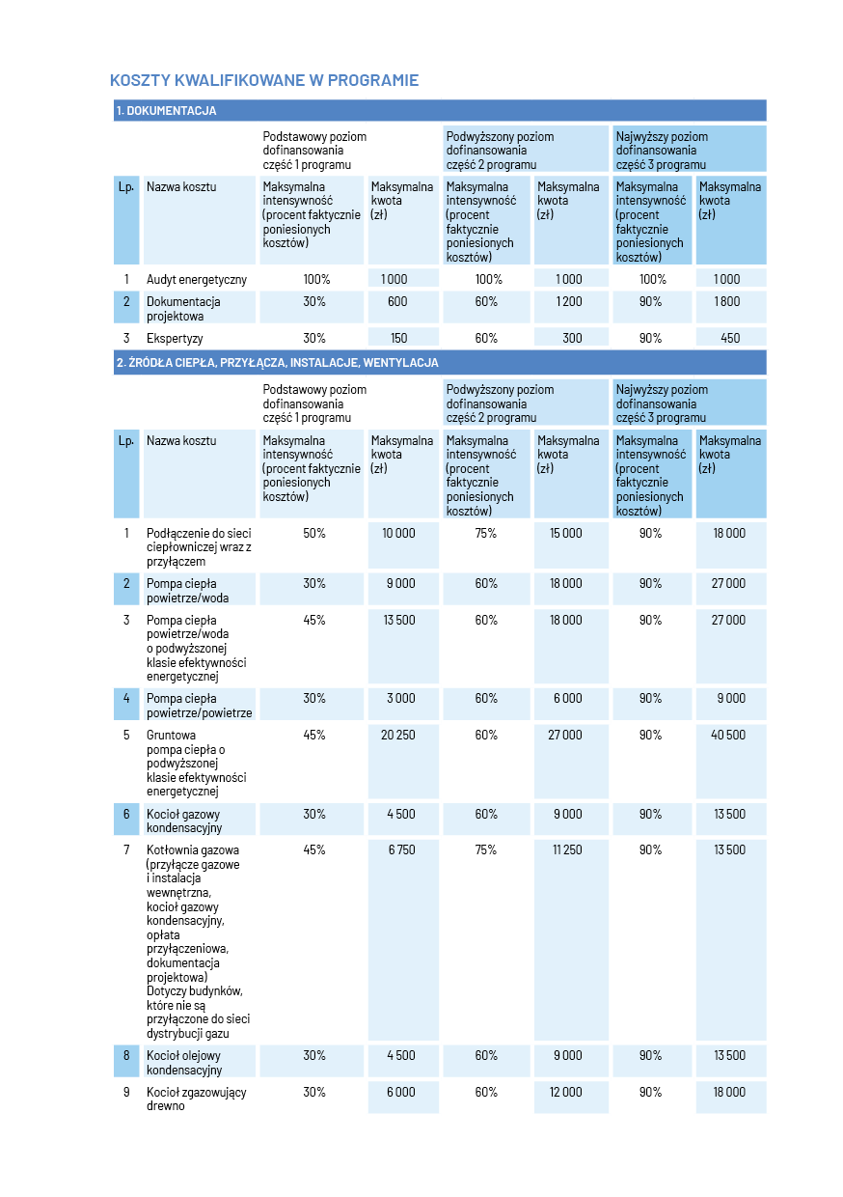

Slide 9
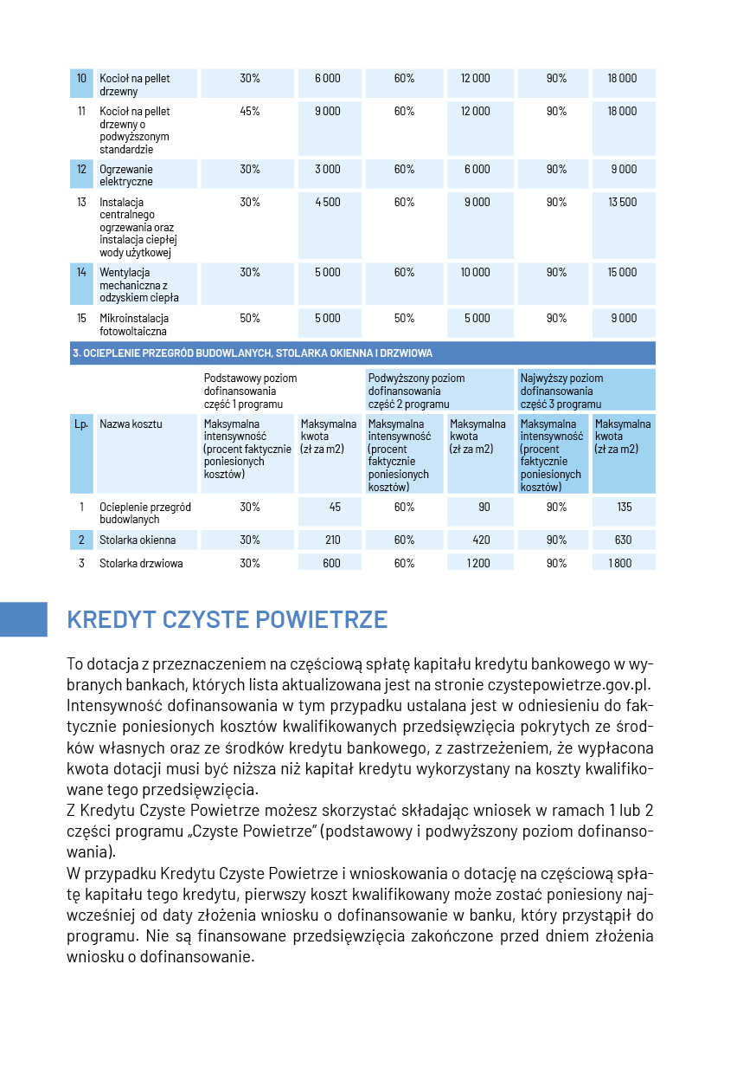

Slide 10
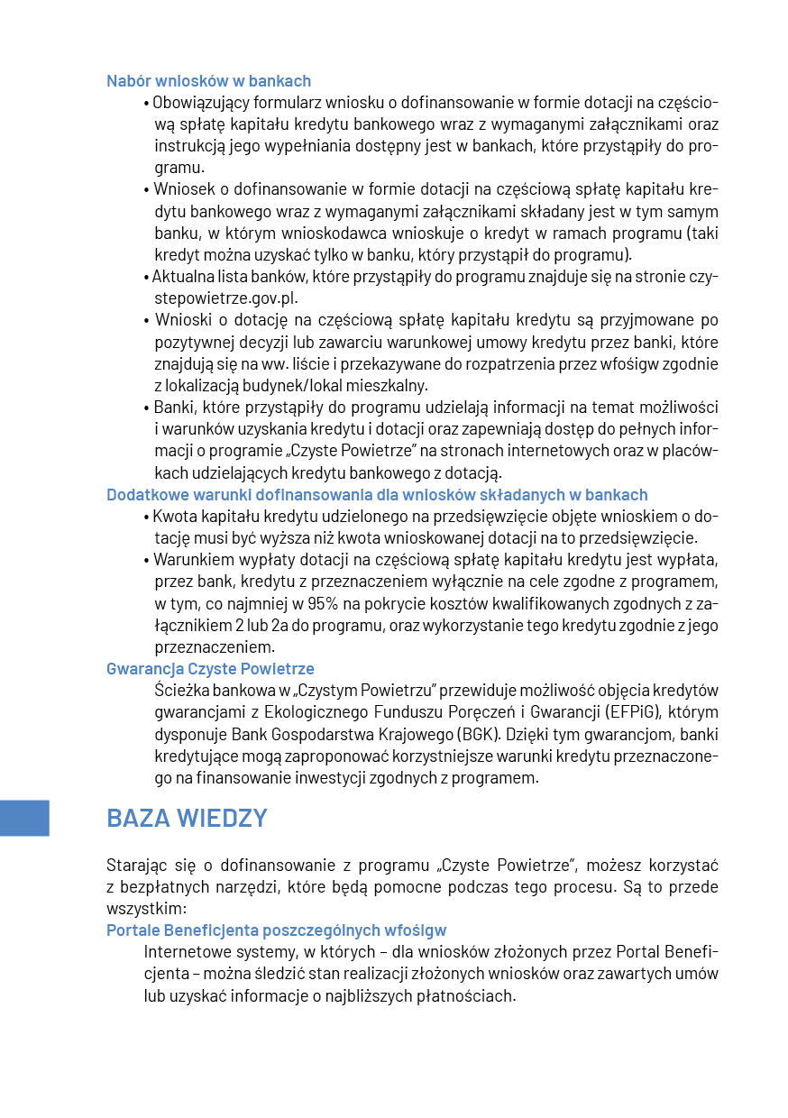

Slide 11
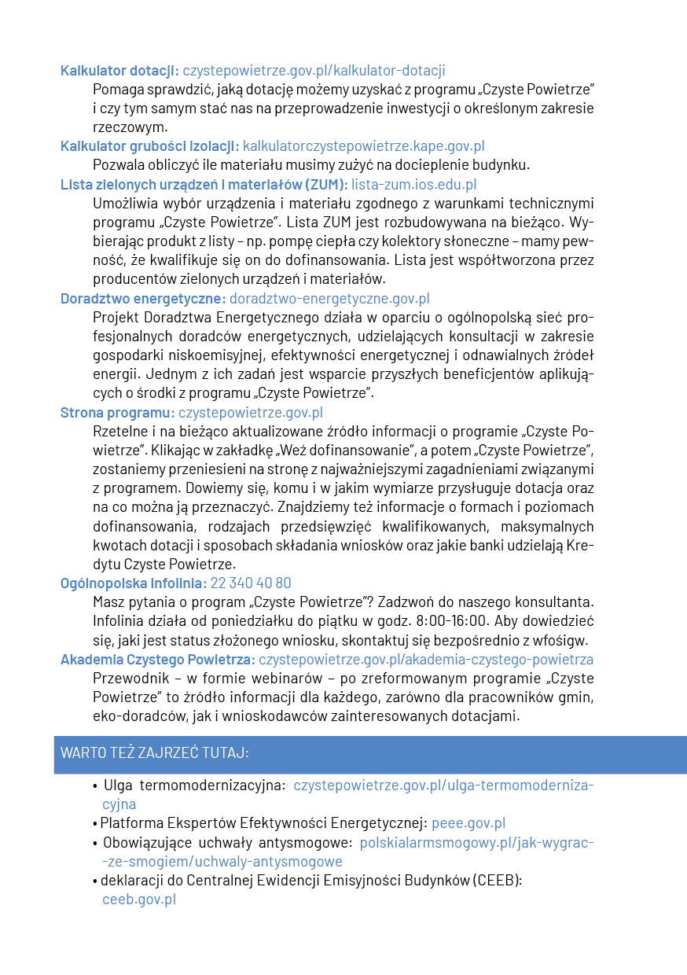

Slide 12

Wojewódzki Fundusz Ochrony Środowiska i Gospodarki Wodnej w Zielonej Górze
Adres: ul. Miodowa 11, 65-602 Zielona Góra
Tel. 68 4196900
E-mail: sekretariat@wfosigw.zgora.pl
Strona www: wfosigw.zgora.pl
SKORZYSTAJ Z BEZPŁATNEJ POMOCY W TWOJEJ GMINIE
GMINNY PUNKT KONSULTACYJNO-INFORMACYJNY PROGRAMU „CZYSTE POWIETRZE”
Adres: ul. Rynek 13, 66-330 Pszczew
Tel. 95 749 23 15
E-mail: ug@pszczew.pl
Strona www: pszczew.pl
Punkt czynny jest od poniedziałku do piątku w godzinach 7.30 – 15.30.

